Slide 1


Slide 2
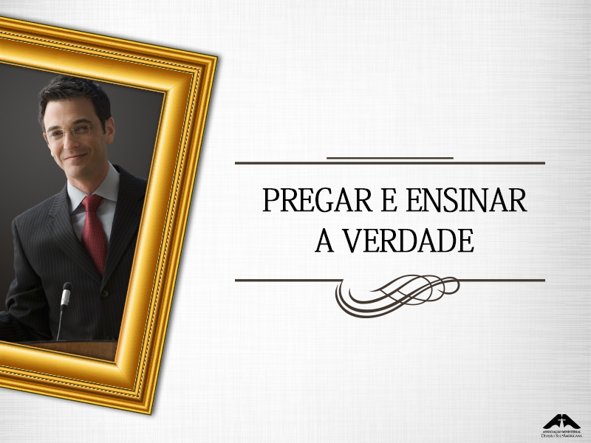

Slide 3

Estevão e Filipe, os mais conhecidos dos sete diáconos mencionados no capítulo seis de Atos, foram pregadores do evangelho. O primeiro foi martirizado em nome do Senhor (At. 7) e o segundo se destaca como evangelista (At. 8:5-40).

Slide 4


Slide 5

Diáconos e diaconisas devem ser pessoas de profunda experiência cristã e com conhecimento sólido das Escrituras Sagradas. Devem se interessar em dar estudos bíblicos e trabalhar pessoalmente pela salvação das pessoas.

Slide 6
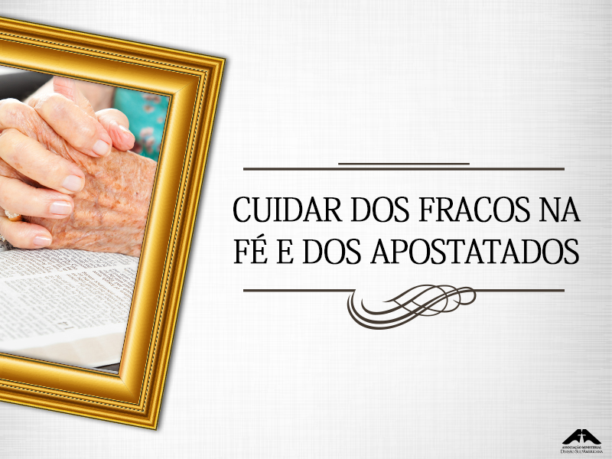

Slide 7

Por que há, em nossas igrejas, muitos que não estão firmados, arraigados e fundados na verdade? Por que se acham na igreja os que andam em trevas e não têm nenhuma luz, cujos testemunhos são pouco sinceros, frios e queixosos? Por que existem pessoas cujos pés parecem prestes a se desviar por veredas proibidas e que sempre têm a contar uma triste história de tentação e derrota? Sentiram os membros da igreja sua responsabilidade? Cuidaram os anciãos e diáconos dos fracos e desviados? Compreenderam eles que os inconstantes estão em perigo de perder-se? Vocês procuraram, por preceito e exemplo, firmar na Rocha eterna os pés dos extraviados? (Conselhos Sobre a Escola Sabatina, p. 161).

Slide 8
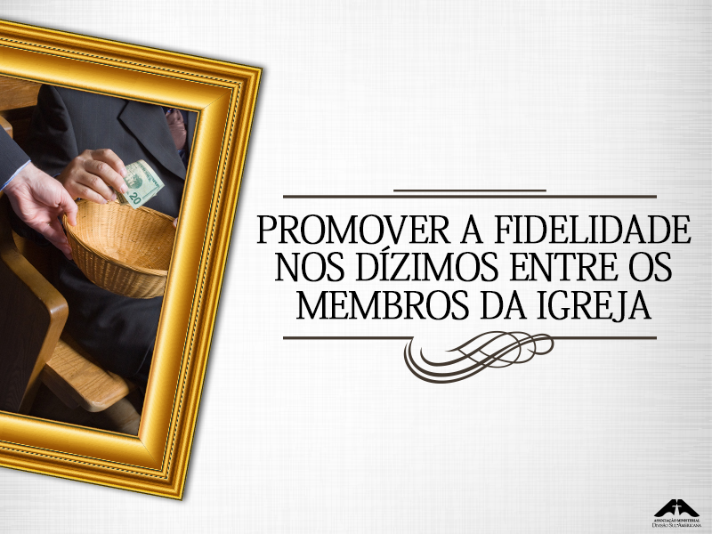

Slide 9

Sigam os anciãos e oficiais da igreja a orientação da Palavra Sagrada e insistam com os membros sobre a necessidade de ser fiéis em pagar os votos, devolver os dízimos e entregar ofertas (Conselhos Sobre Mordomia, p. 106, 107).

